Slide 1

Validar los datos suplementarios
Instructivo
Consultor
Cargo
Mes, Año

Slide 2
Validar los datos suplementarios
01 | Overview
02 | Configuraciones
03 | Validar los datos suplementarios
04 | Resumen

Slide 3
Overview
Validar los datos suplementarios

Slide 4

Overview: Mapa de capacidades
Validar los datos suplementarios

Slide 5
Overview: Macroproceso Gestionar la admisión de los estudiantes
Validar los datos suplementarios
Gestionar solicitudes de admisión
Gestionar selección

Slide 6
Overview: Proceso validar los datos suplementarios
Validar los datos suplementarios
Validación de la recepción del historial académico de la institución de origen del postulante y de la visa en el caso de estudiantes internacionales.
Si la institución requiere otros documentos suplementarios, la fecha de recepción del requisito sólo debe ser registrado una vez que el documento ha sido recibido y validado.

Slide 7
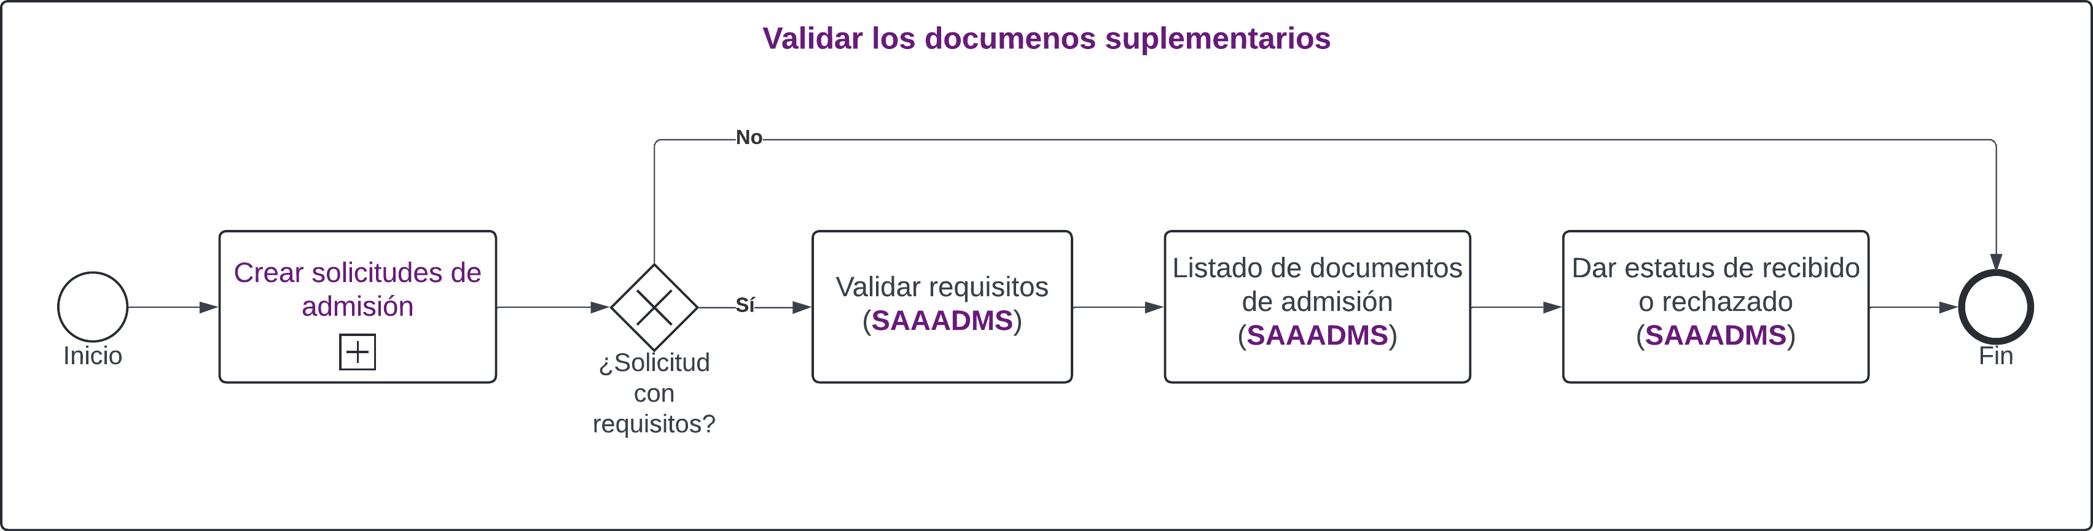
Validar los datos suplementarios
Overview: Proceso validar los datos suplementarios

Slide 8

Overview: Proceso gestionar solicitudes de admisión
Gestionar Solicitudes de admisión
Todo LAC

Slide 9
VALIDAR DOCUMENTOS
Validar los datos suplementarios

Slide 10
Historia Académico
Validar los datos suplementarios

Slide 11
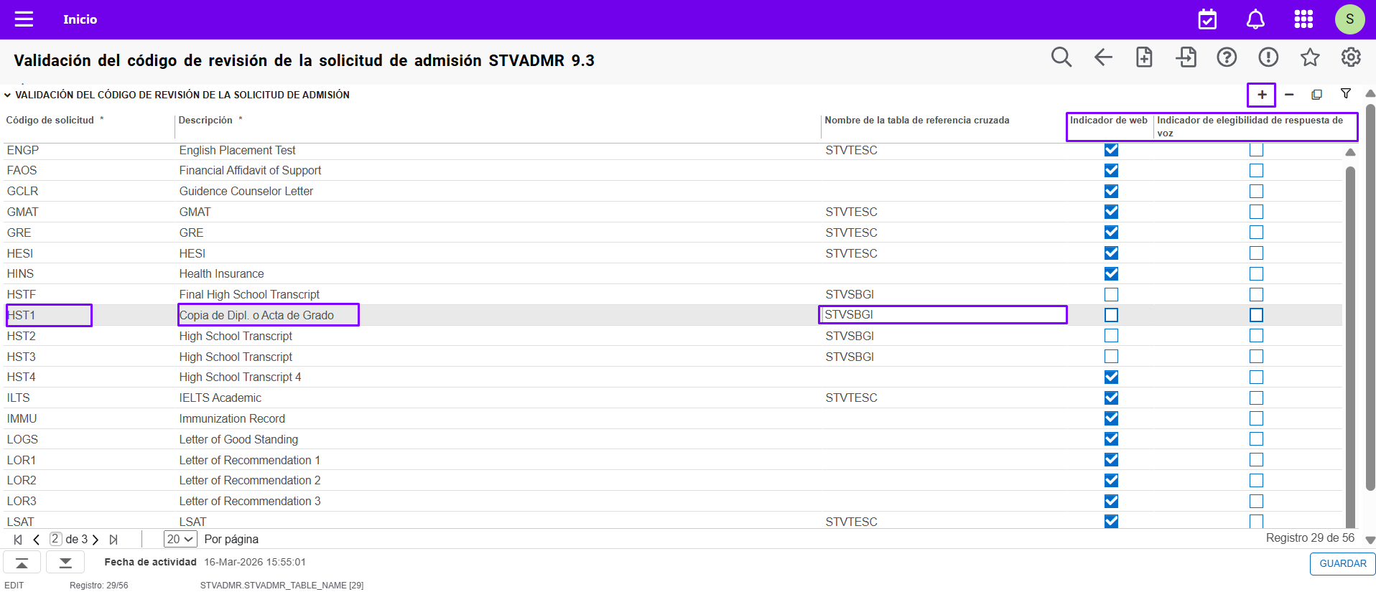
Configuraciones: STVADMR Validación del código de revisión de la solicitud de admisión
Validar los datos suplementarios
4
1
2
3
3
Use la página de Validación de Código Verificación de Solicitud de Admisión (STVADMR) para crear, actualizar, insertar, y eliminar los códigos de solicitud de admisión, como es Histórico Académico de Bachillerato, Histórico Académico de Escuela, o Puntajes. Puede crear o actualizar los códigos de lista de elementos de solicitud de admisión solo desde esta página.
Se vincula el requisito, con una institución de origen, ingresando en:
Para crear un nuevo registro, dar en “insertar”.
Ingresar Código Descripción
Nombre de la tabla de referencia cruzada Ej. el código de tabla STVSBGI.
Indicadores
Guardar los registros ingresados o actualizados.
5

Slide 12
Configuraciones: STVADMR Validación del código de revisión de la solicitud de admisión
Validar los datos suplementarios
Campos | Descripciones
Código de Solicitud | Código de la lista de verificación de solicitud de admisión. Cuando un registro de código de la lista de verificación de solicitud de admisión se ha guardado, el código ingresado en este campo no se puede cambiar. Cuando este código se usó en cualquier otro registro, el registro de código de la lista de verificación de solicitud de admisión no se puede eliminar.
Descripción | Descripción de la lista de verificación de solicitud de admisión.
Nombre de Tabla de Referencia Cruzada | Nombre de siete caracteres de la tabla de validación con la que se va a validar la lista de verificación de solicitud de admisión. Cuando un elemento de lista de verificación se coloca en una página de validación de referencia cruzada, se especifica cual elemento de la lista de verificación se espera o es requerido para asociarlo a código de referencia cruzada. Las páginas que se pueden ingresar son: Página «Validación de institución fuente/origen» (STVSBGI) Página «Validación de código de puntaje de examen» (STVTESC) Página «Validación de tipo de visa» (STVVTYP) Por ejemplo, un elemento de la lista de verificación de solicitud de admisión que representan a un histórico académico de escuela se espera o requiere generalmente desde cada escuela a la que asistió el solicitante. Los códigos de escuela se definen en STVSBGI, así los históricos académicos de escuela deben tener su referencia cruzada para STVSBGI. Los elementos de la lista de verificación del histórico académico de escuela también deben tener su referencia cruzada en STVSBGI. Los elementos de la lista de verificación de puntaje de examen deben tener su referencia cruzada en STVTESC. Los elementos de la lista de verificación requeridos para alumnos internacionales pueden tener su referencia cruzada en STVVTYP.

Slide 13
Configuraciones: STVADMR Validación del código de revisión de la solicitud de admisión
Validar los datos suplementarios
Campos | Descripciones
Indicador de web | Cuadro de selección usado para indicar si el código de estatus del elemento de la lista de verificación de admisiones se puede desplegar en el módulo de Admisiones de Self-Service de Alumnos. Este cuadro de selección le permite limitar los elementos de lista de verificación que se van a desplegar en un subconjunto de todos los elementos válidos. Este cuadro se predefine a no marcado o N cuando se agrega un nuevo registro, pero puede cambiarlo en cualquier momento.
Indicador de Elegibilidad de Respuesta a Voz | Cuadro usado para indicar si el elemento de lista de verificación de admisión está disponible para Respuesta a Voz.
Número de Mensaje de Respuesta a Voz | Número asignado al mensaje de Respuesta a Voz asignado a este elemento de la lista de verificación.
Fecha de actividad | Fecha en que el registro se actualizó por última vez. Solo se despliega.

Slide 14
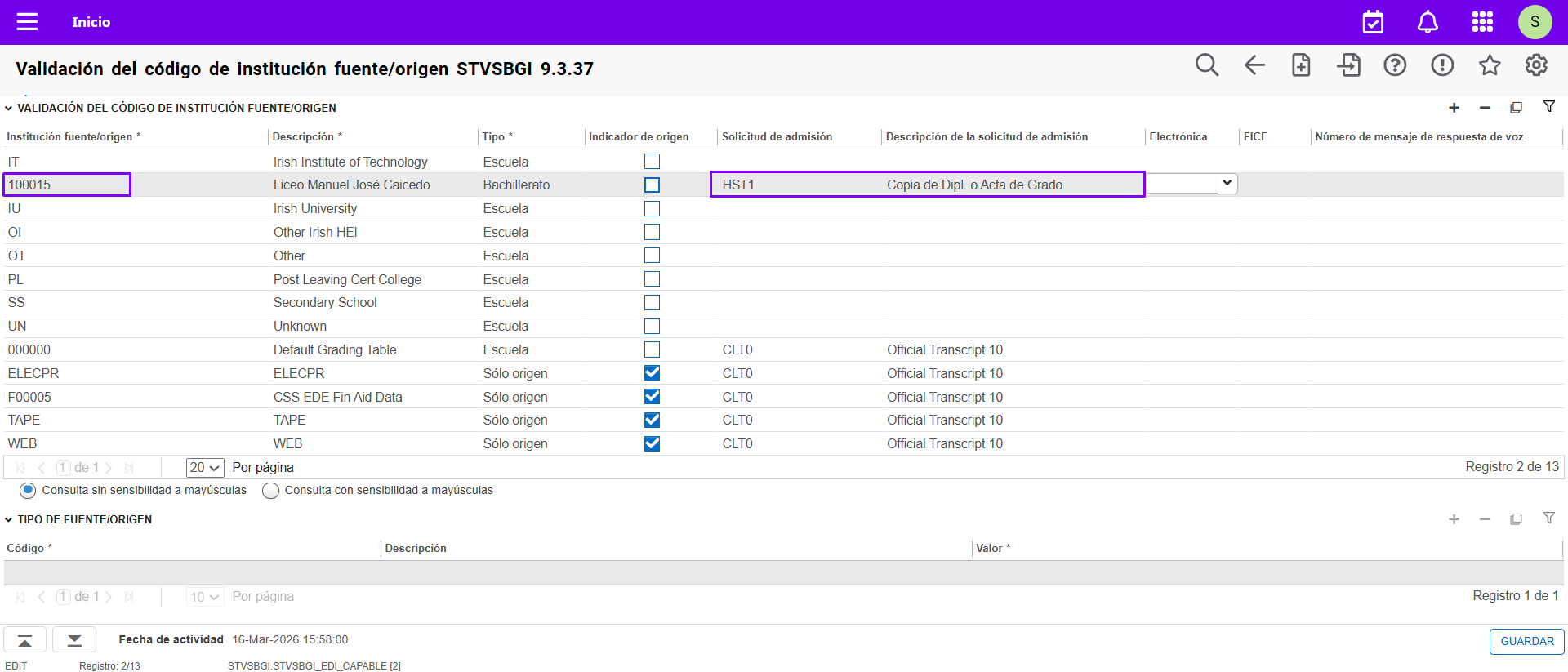
Configuraciones: STVSBGI Validación de código de institución fuente/origen
Validar los datos suplementarios
1
2
1.- En los códigos de institución fuente/origen.
2.- Solicitud de admisión, se ingresa en el campo el código del requisito que va a cumplir cuando se ingrese la institución al aspirante.

Slide 15
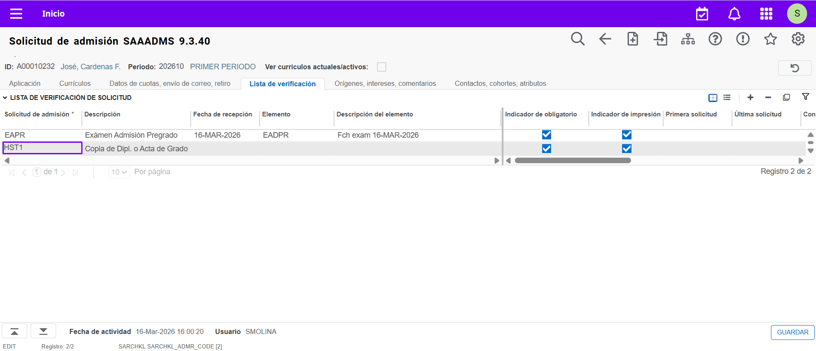
Configuraciones: SAAADMS Solicitud de admisión
Lista de verificación
Validar los datos suplementarios
1
En la pestaña “Lista de verificación”:
1.- Solicitud de admisión: El aspirante tiene como requisitos en su lista de verificación.
Registro que depende de la institución de origen.

Slide 16
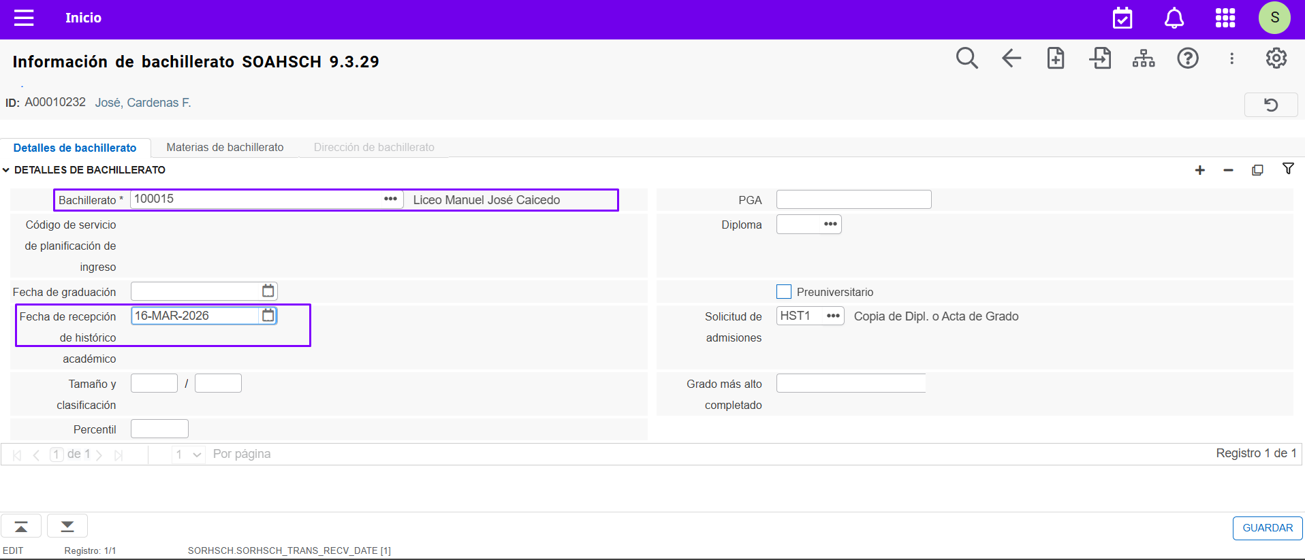
Configuraciones: SOAHSCH Información de bachillerato
Validar los datos suplementarios
1
2
Para que el registro se marque como cumplido en SAAADMS en la lista de verificación se deben ingresar los campos de:
1.- Bachillerato.
2.- Fecha de recepción de histórico.
Si solo se ingresa el campo de bachillerato todavía no se mostrará el registro como cumplido

Slide 17
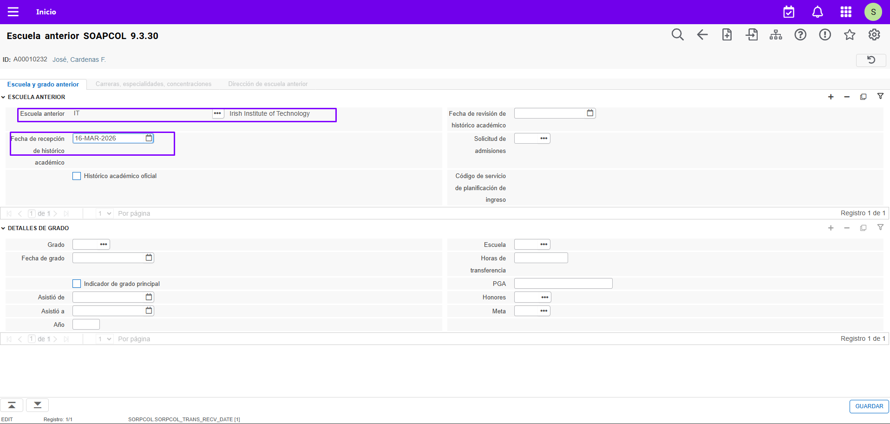
Configuraciones: SOAPCOL Escuela anterior
Validar los datos suplementarios
1
2
En caso de que el cumplimiento sea de una universidad, el procedimiento es el mismo, se ingresan los campos:
1.- Escuela anterior
2.- Fecha de recepción de histórico académico.

Slide 18
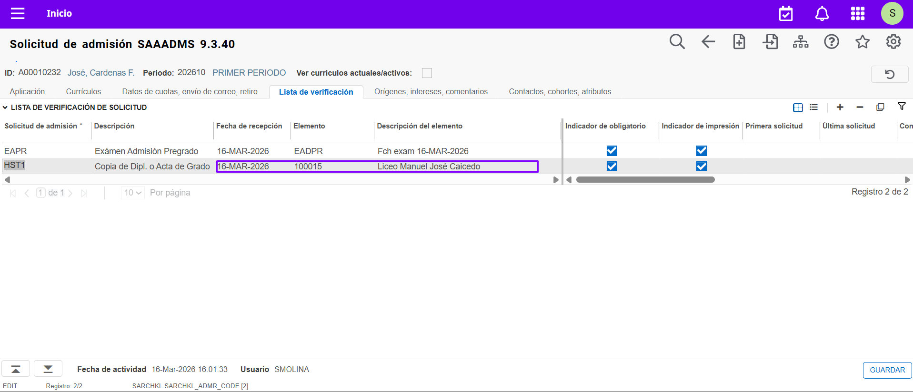
Configuraciones: SAAADMS Solicitud de admisión
Lista de verificación
Validar los datos suplementarios
1
Al consultar la lista de verificación de la página SAAADMS ya se muestra el requisito como cumplido.
1.- Fecha de recepción.

Slide 19
Visas
Validar los datos suplementarios

Slide 20
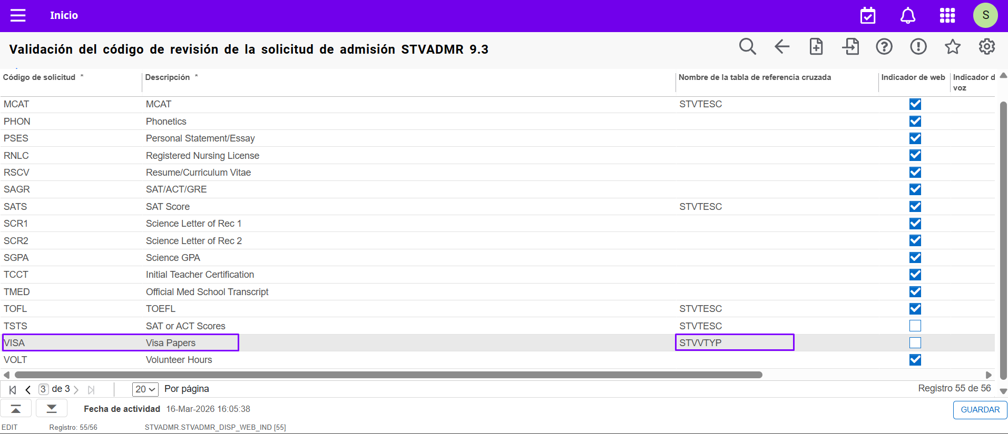
Configuraciones: STVADMR Validación del código de revisión de la solicitud de admisión
Validar los datos suplementarios
1.- Se vincula el requisito con un tipo de visa.
2.- Ingresando en el campo “Nombre de la tabla de referencia cruzada” el código de tabla STVVTYP
1
2

Slide 21
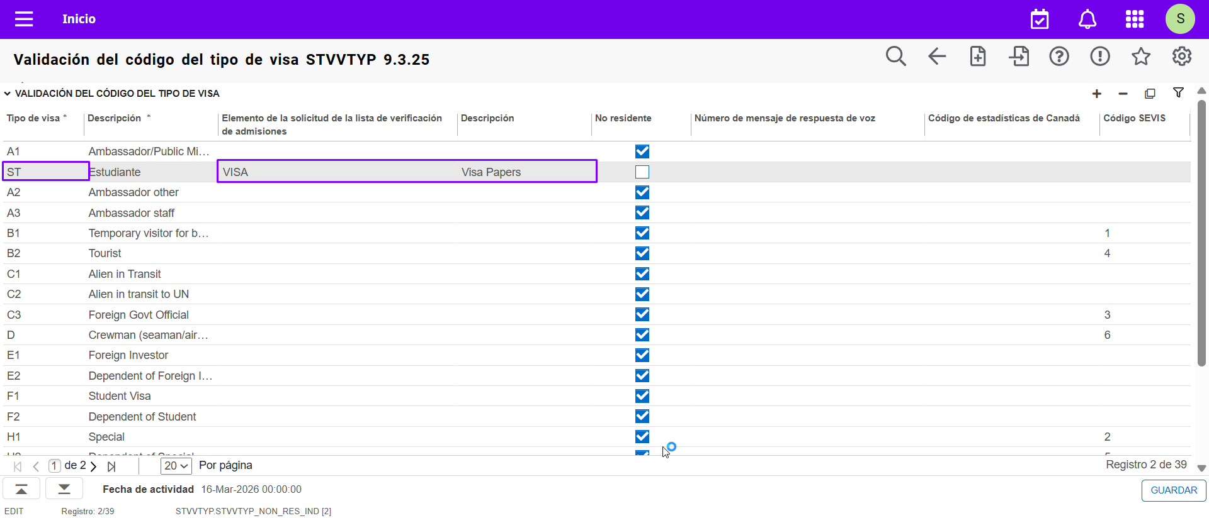
Configuraciones: STVVTYP Validación de código de tipo de visa
Validar los datos suplementarios
1
2
En los códigos de:
1.- Se ingresa “Tipo de visa”
2.- Elemento de la solicitud de la lista de verificación de admisiones, el código del requisito que va a cumplir cuando se ingrese la institución al aspirante.

Slide 22
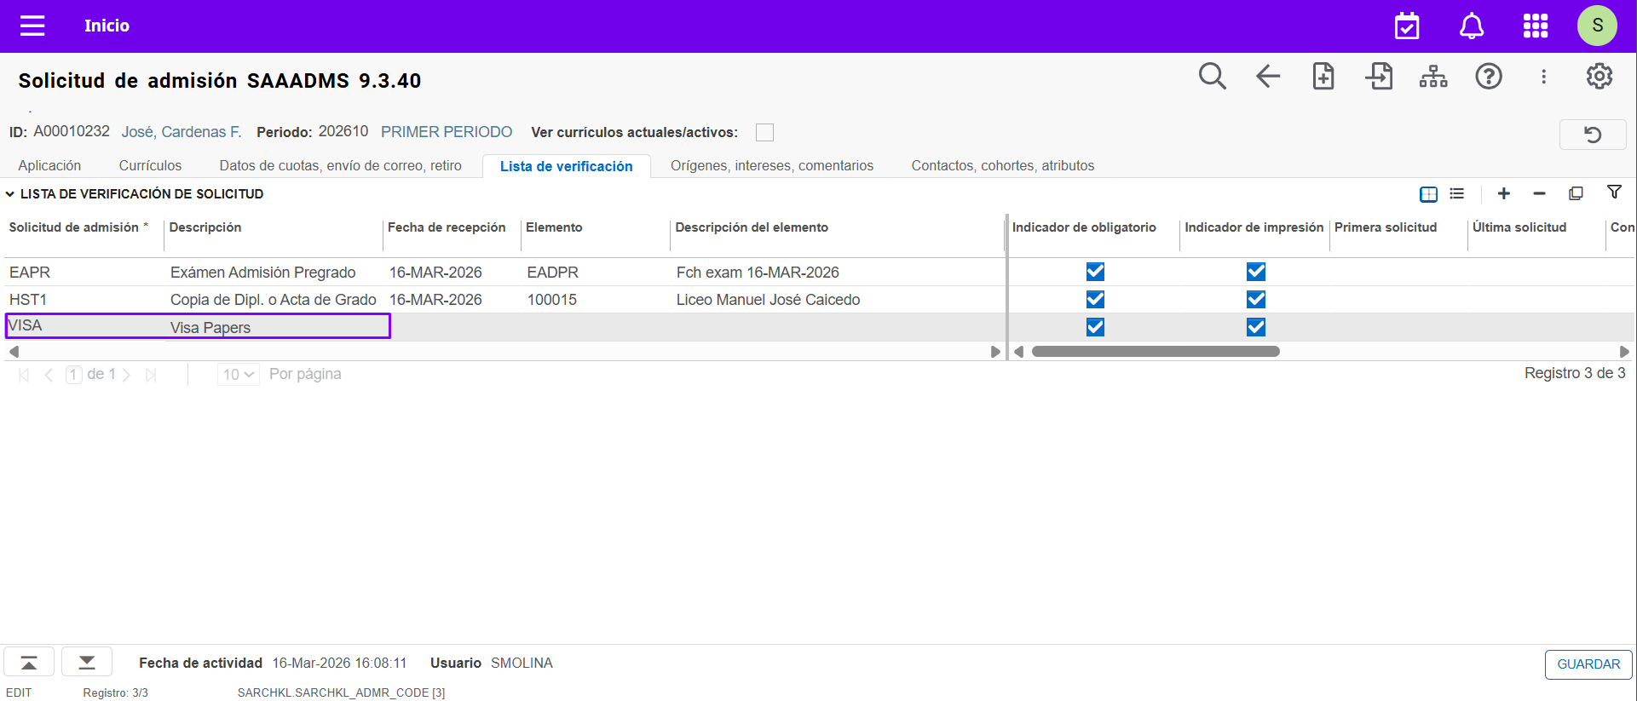
Configuraciones: SAAADMS Solicitud de admisión
Lista de verificación
Validar los datos suplementarios
1
1.- El aspirante tiene como requisitos en su lista de verificación un registro que depende del registro de la VISA.

Slide 23
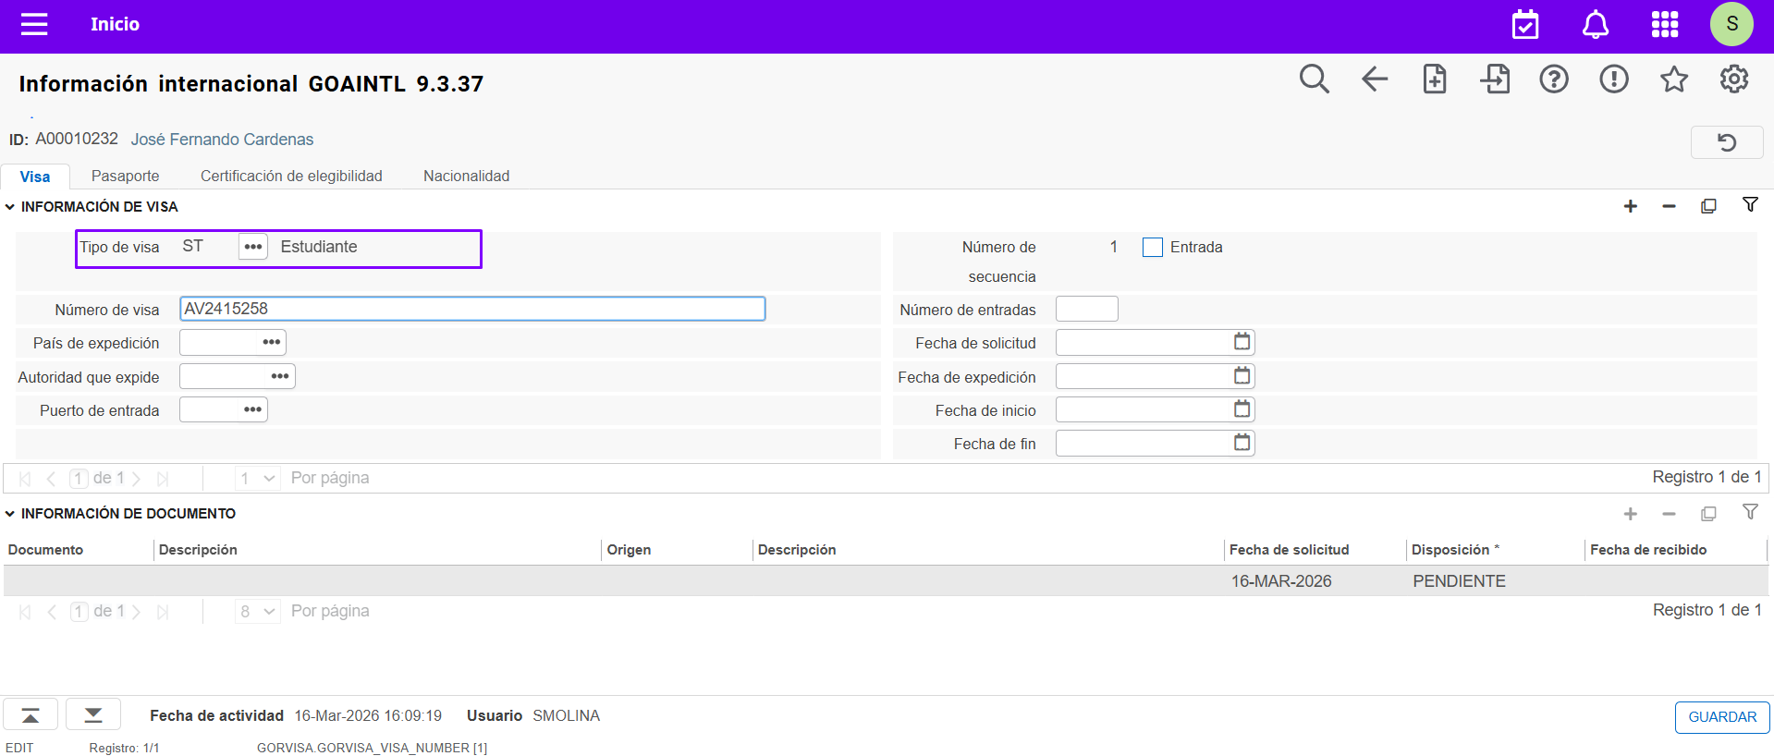
Configuraciones: GOAINTL Información internacional
Visa
Validar los datos suplementarios
1
Para que el registro se marque como cumplido en SAAADMS en la lista de verificación se deben ingresar el campo:
1.- Tipo de visa.

Slide 24
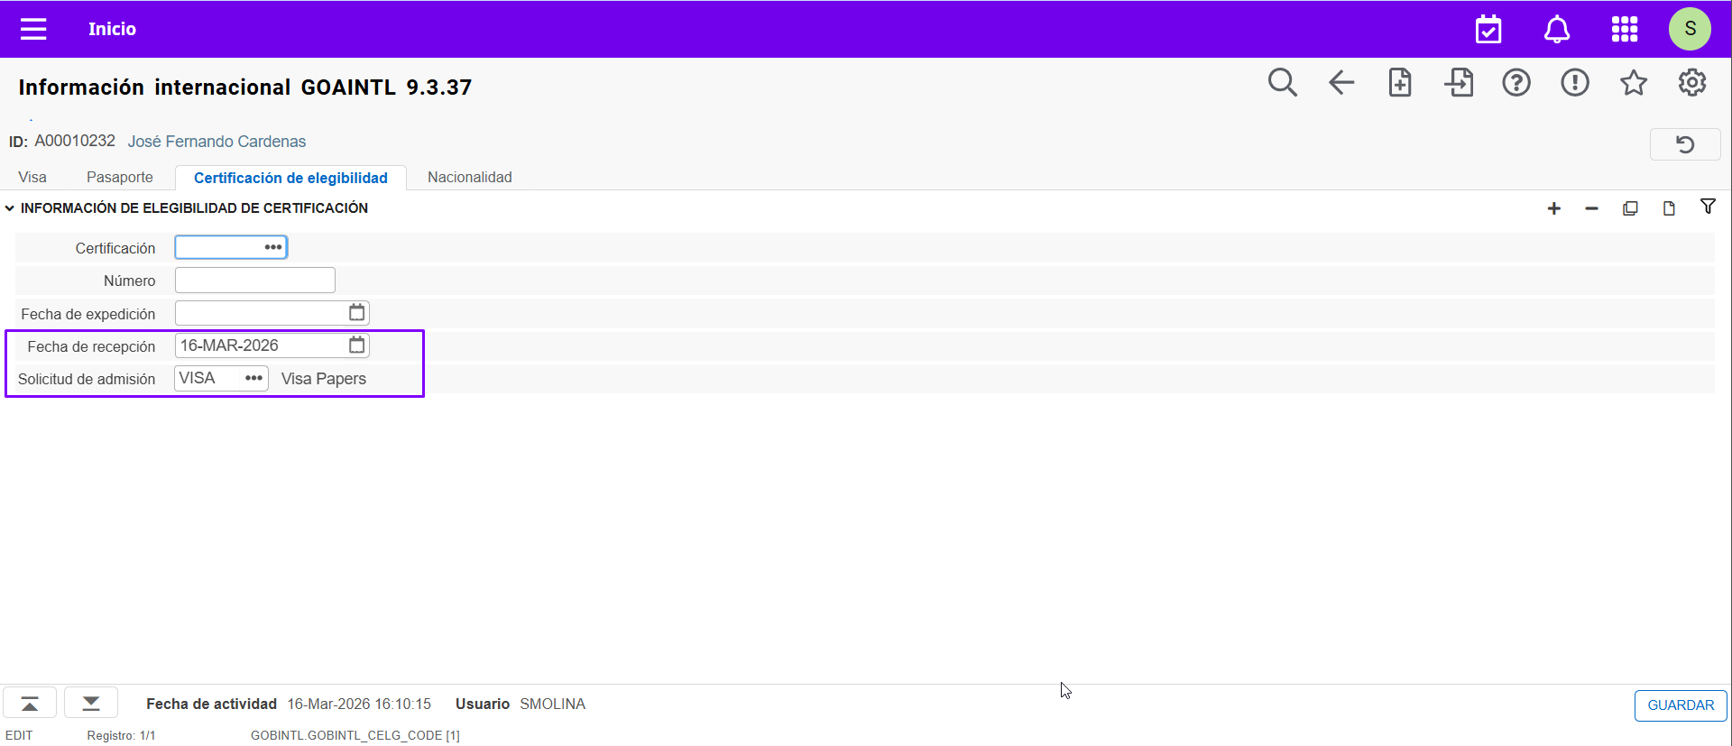
Configuraciones: GOAINTL Información internacional
Certificado de elegibilidad
Validar los datos suplementarios
1
2
En la pestaña de “Certificación de elegibilidad” se deben ingresar los campos:
1.- Fecha de recepción
2.- Solicitud de admisión
Del requisito que está cumpliendo.

Slide 25
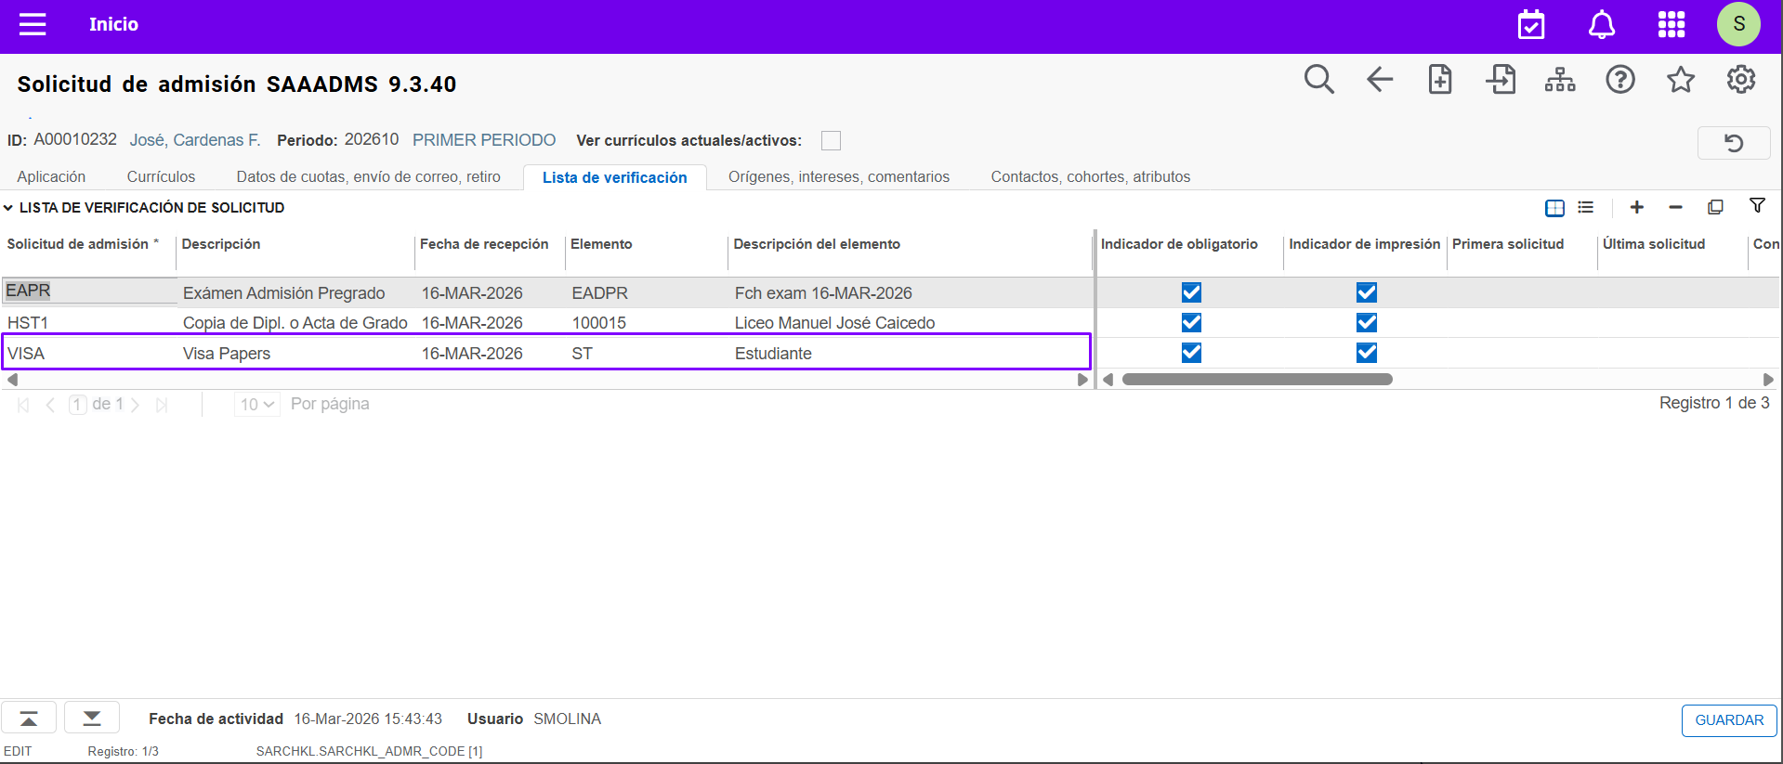
Configuraciones: SAAADMS Solicitud de admisión
Lista de verificación
Validar los datos suplementarios
Al consultar la lista de verificación de la página SAAADMS ya se muestra el requisito como cumplido.

Slide 26
Otros documentos
Validar los datos suplementarios

Slide 27
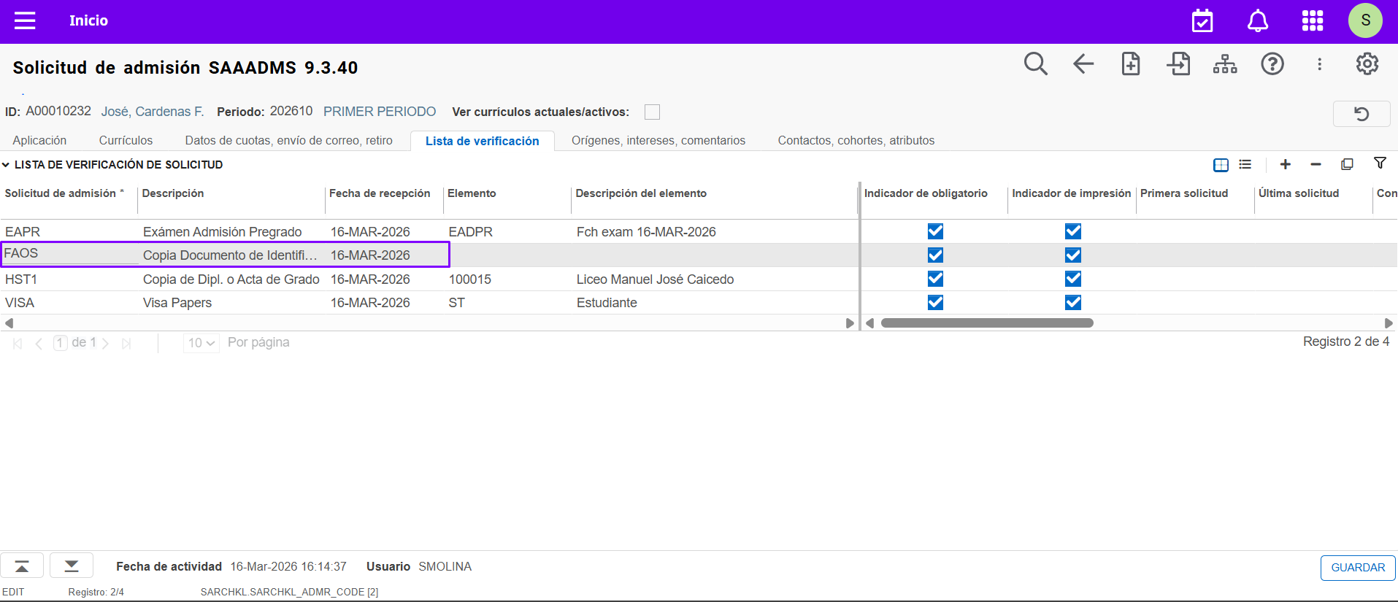
Configuraciones: SAAADMS Solicitud de admisión
Lista de verificación
Validar los datos suplementarios
1
1.- Si hay otros requisitos que no depende de tablas de validación para marcar su cumplimiento se debe ingresar la fecha de recepción y esto da como cumplido el requisito.

Slide 28
RESUMEN
Validar los datos suplementarios
Validar los datos suplementarios
Cuando un requisito está vinculado con una institución, se puede registrar la recepción del historial académico del postulante en SOAHSCH (colegio) o SOAPCOL (universidad).
Cuando un requisito está vinculado con un tipo de visa, se puede registrar la recepción de la visa en GOAINTL.
La fecha de recepción de cualquier otro documento está registrada directamente en SAAADMS, una vez que ha sido recibido y validado.

Slide 29


MUCHAS GRACIAS
Sergio Molina
Consultor

